Slide 1
Abschlusspräsentation & Sprint V
Projekt MBot-Applikation
Backend-Gruppe „MBot-Lore“
Abschlusspräsentation & Sprint V

Slide 2

Abschlusspräsentation
Inhalt
Allgemeines & Sprint V
Retrospektive
Wer hat was gemacht?
Technische Details
Demo
Wichtige Codeabschnitte
Lessons Learned

Slide 3
Sprint V Review
User Stories - Sprint 5.
User Story Nummer | Bearbeitet von… | User Story Text | Story Points | Status
12 | Jonas Aberger Fabian Haslinger Tim Hechenberger | Dokumentation | - | Fertig

Slide 4
Sprint Review
Sprint V – Zieldefinition
Dokumentation
UML-Diagramme
Sprint-Dokumentation
C4

Slide 5
Sprint Review
Sprint V – Zieldefinition
Dokumentation
UML-Diagramme
Sprint-Dokumentation
C4

Slide 6

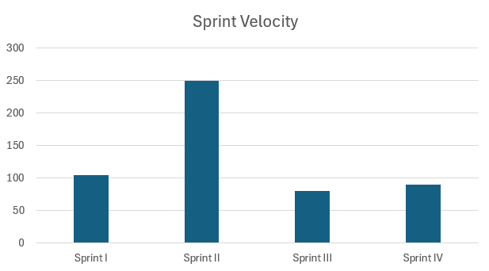
Sprint Velocity
Overall-Velocity 131,25

Slide 7
Sprint Demo
Jonas Aberger
Sequenzdiagramm
Finales Testing
Sprint V Dokumentation
Fabian Haslinger
Abschlusspräsentation
Komponentendiagramm
Tim Hechenberger
C4
Sprint IV & V Dokumentation

Slide 8
Allgemeines
Projektteam
Jonas Aberger
Fabian Haslinger
Tim Hechenberger
Benötigte Sprints - 5
4 – für softwaretechnische Anforderungen
1 – für Dokumentation & Testing
Gesamtanzahl Storypoints - 525

Slide 9
Retrospektive
Kommunikationsprobleme mit dem Frontend-Team
Mangelnde Optimierungen (Zeitknappheit)
Die StoryPoints spiegelten den tatsächlichen Aufwand nicht genau wider -> ungenau Schätzung
Kommunikation innerhalb des Teams
Gute Arbeitsgeschwindigkeit & Merge Policies
Dokumentation wurde immer parallel mitgeführt
Weniger Stress

Slide 10
Wer hat was gemacht?
Jonas Aberger
Kontrolle des MBots
Fahrstreckenlogik & Physisches Steuerungsmodul
Verbindung zum MBot
Abrufen der Daten des MBots
Fabian Haslinger
DB & DB-Connection
Discovery-Mode
Shoulder Surfing
Tim Hechenberger
API
Unittests
Discovery-Mode

Slide 11
Wie wurde das Projekt umgesetzt?
main.py
service_manager.py
frontend_bridge.py
db_bridge.py
MBot_bridge.py

Slide 12
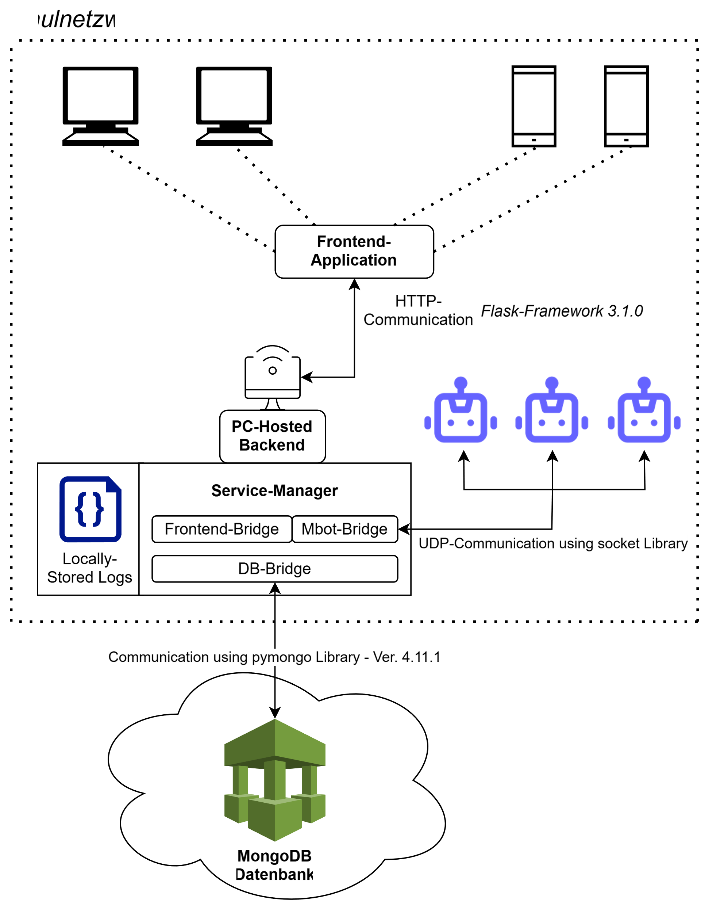
Funktionalität und Systemverteilung
PC-Hosted Backend
Die gesamte Backend-Application wird mittels einem PC gehosted
Service-Manager
Frontend-Bridge
MBot-Bridge
DB-Bridge
Locally-Stored Logs
Temporäre Speicherung der Fahrstrecken zur spätern Verarbeitung
MongoDB Datenbank
Konsistente Speicherung der Fahrstrecken

Slide 13
Funktionalität und Systemverteilung
PC-Hosted Backend
Service-Manager
Frontend-Bridge
Endpoints / Zentrale Kommunikationsschnittstelle mit dem Frontend
MBot-Bridge
Kommunikationsebene für Mbot Anweisungen
DB-Bridge
Lokale Daten auf die Datenbank verschieben, Abrufen von Datenbankeinträgen
Locally-Stored Logs
MongoDB Datenbank

Slide 14
Demo

Slide 15
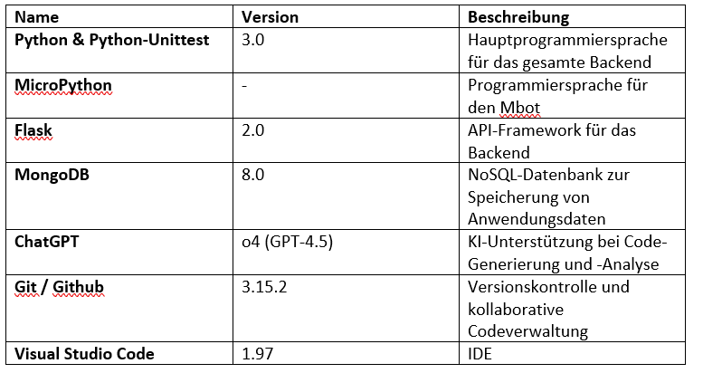
TechStack

Slide 16
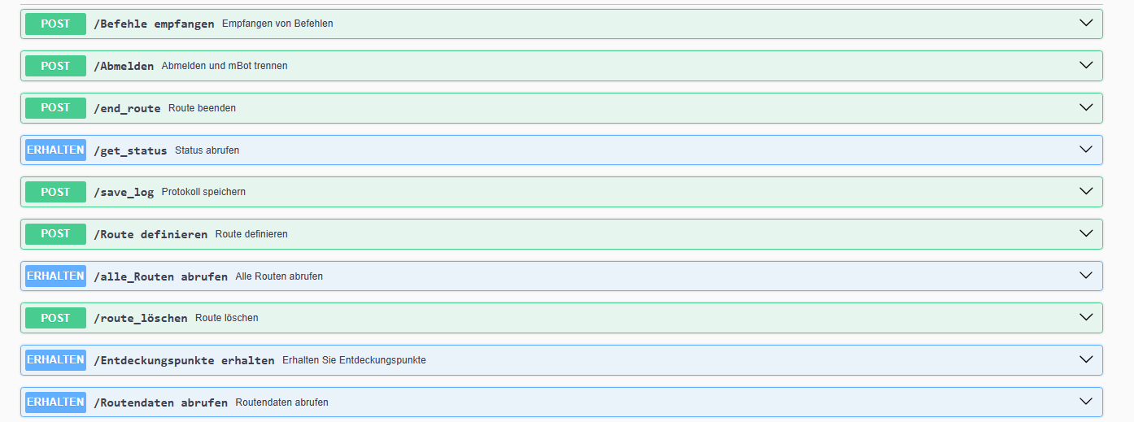
Endpoints

Slide 17
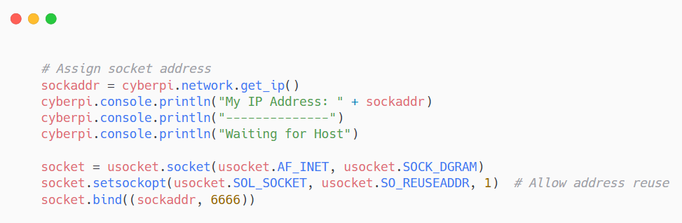
Wichtige Code-Abschnitte
Network-Module MBot

Slide 18
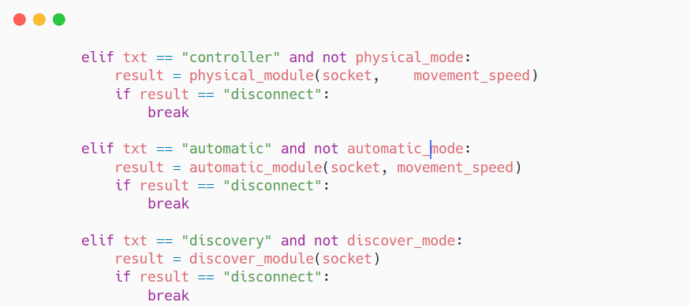
Wichtige Code-Abschnitte
Drei Betriebsmodi

Slide 19
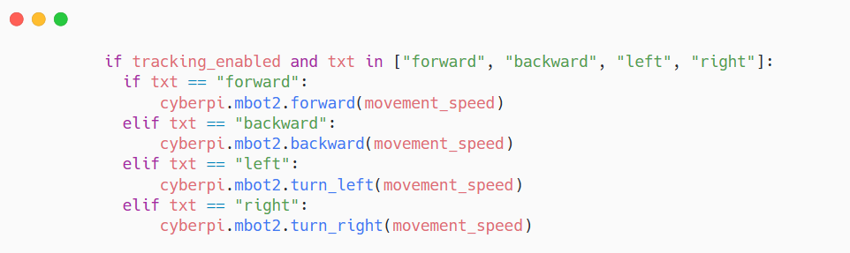
Wichtige Code-Abschnitte
Entgegennahme der Befehle im Controller Modus

Slide 20
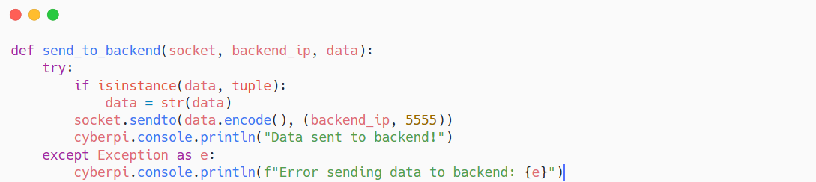
Wichtige Code-Abschnitte
MBot-Waypoint Kommunikation mit dem Backend

Slide 21
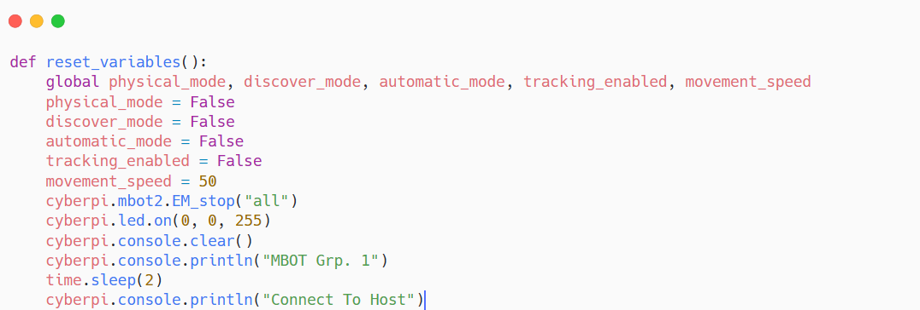
Wichtige Code-Abschnitte
Zurücksetzen der Variablen bei Logout-Prozess

Slide 22
Lessons Learned
Zeit fürs Schätzen nehmen
Gründliches Schätzen verhindert Missverständnisse
Einfach vor komplex
Einfache und klare Lösungen statt unnötig komplizierter Ansätze
Offene Kommunikation
Gute Kommunikation ist essentiell

Slide 23
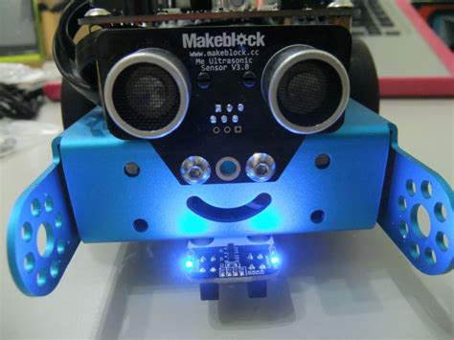

Vielen Dank für Eure Aufmerksamkeit

